Slide 1

Ciberactivismo
Agitación y Propaganda en las Redes Sociales

Slide 2
01
Campañas en redes sociales
02
Uso de redes sociales
03
Ejemplos de activismo virtual
04
Monitoreo de campañas
Contenido
Estrategias y orientaciones
Descripción de uso y percepción
Organizaciones sociales y sindicatos en las redes
Ejemplo de monitoreo en Facebook y Youtube

Slide 3


01
Campaña en
redes sociales
Estrategias y orientaciones

Slide 4
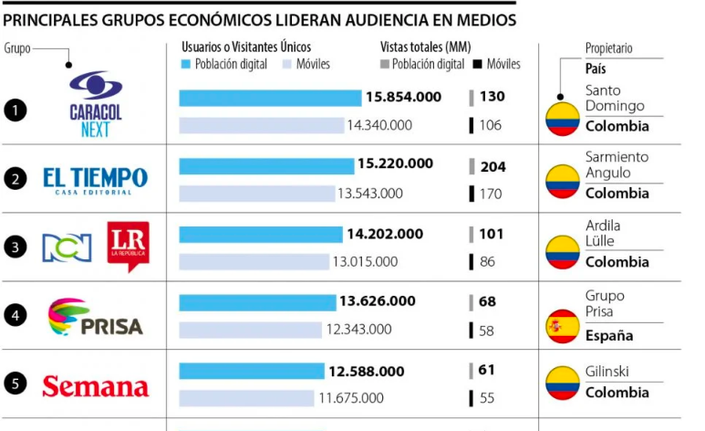
¿Cuál es la importancia de la
agitación y propaganda en redes sociales?
Contrarrestar a los medios de comunicación, cuyos dueños son los grandes explotadores.
Notes:
Puntos clave:
La clase determina la línea editorial de los medios de comunicación, los cuales son hegemónicamente burgueses

Slide 5

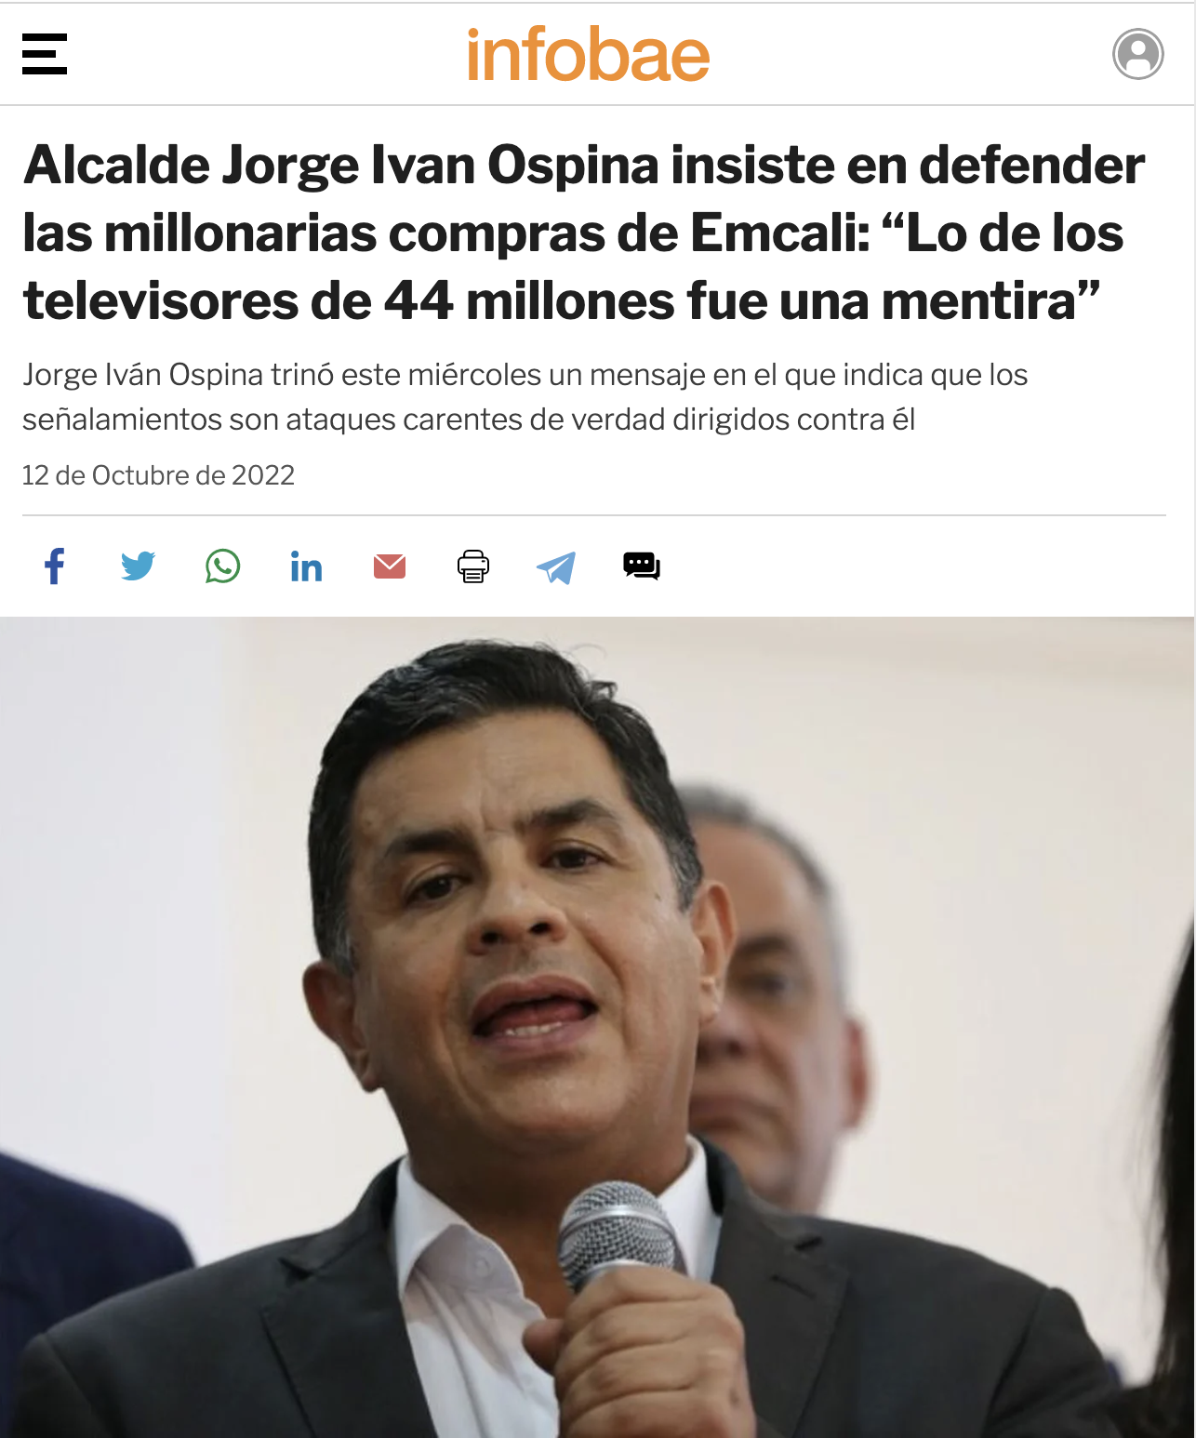
¿Cuál es la importancia de la
agitación y propaganda en redes sociales?
Luchar contra los argumentos de los patronos
Notes:
Puntos claves:
Las redes sociales se convirtieron en una manera para democratizar el conocimiento y la información.
Sin embargo, hay que tener en cuenta que no son genuinamente justos y equilibrados. Las redes tienen sus algoritmos que también son creados con un propósito, seguramente vamos a experimentar censura, posicionamiento injusto de contenidos, o simplemente que nuestros mensajes sean publicados sólo para espectadores.

Slide 6
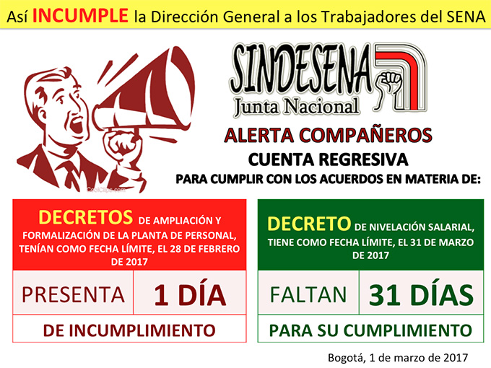
¿Cuál es la importancia de la
agitación y propaganda en redes sociales?
Convencer a los trabajadores que existe una organización que es capaz de luchar contra los abusos de los patronos.
Notes:
Puntos claves:
Al mantenernos fuera de las redes sociales, estamos desaprovechando una oportunidad única de comunicar nuestras experiencias y encontrar la solidaridad en otros grupos sociales o de obreros que pueden unirse a nuestras luchas.
Es una manera de mantenernos vigentes y encontrar otras maneras directas de conectarnos con otros grupos que son nuestros compañeros de clase.

Slide 7

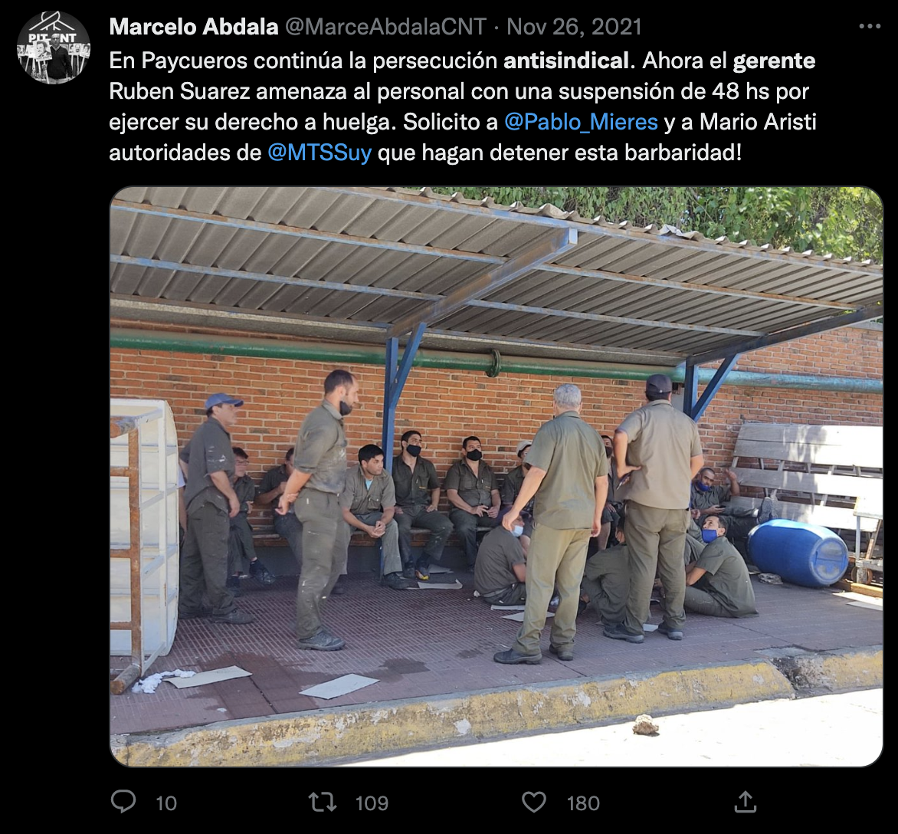
¿Cuál es la importancia de la
agitación y propaganda en redes sociales?
Amarrar las manos de los patrones en sus planes de desprestigiar y menoscabar el movimiento sindical.
Notes:
Puntos claves:
Poner en evidencia las ideas y prácticas incorrectas, los responsables es una estrategia para protegernos en la vulnerabilidad a la que nos expone la violencia sindical y la persecución en un país como Colombia.

Slide 8

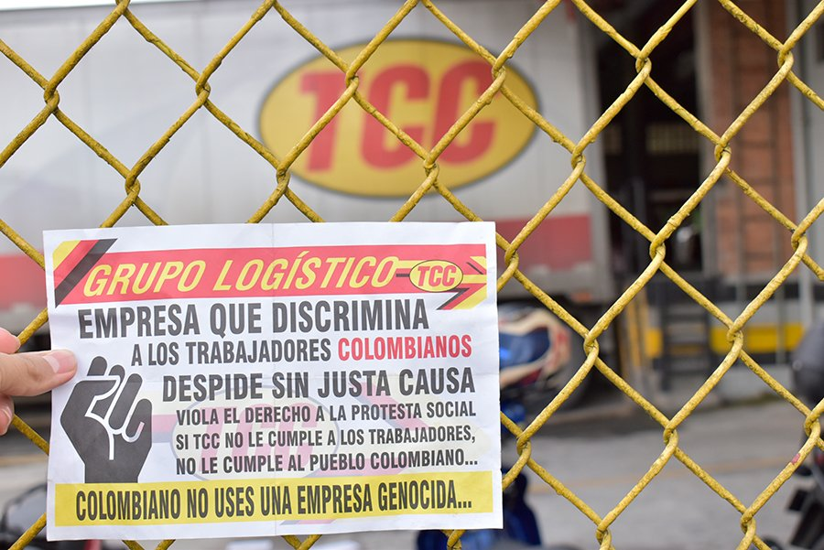
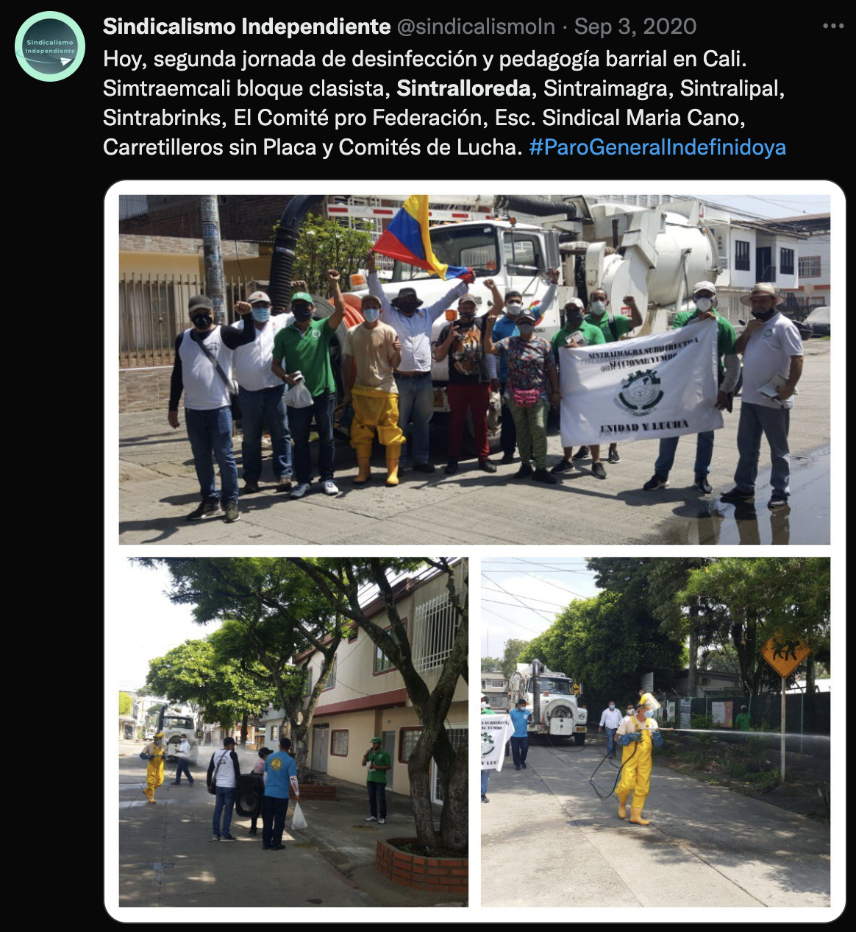
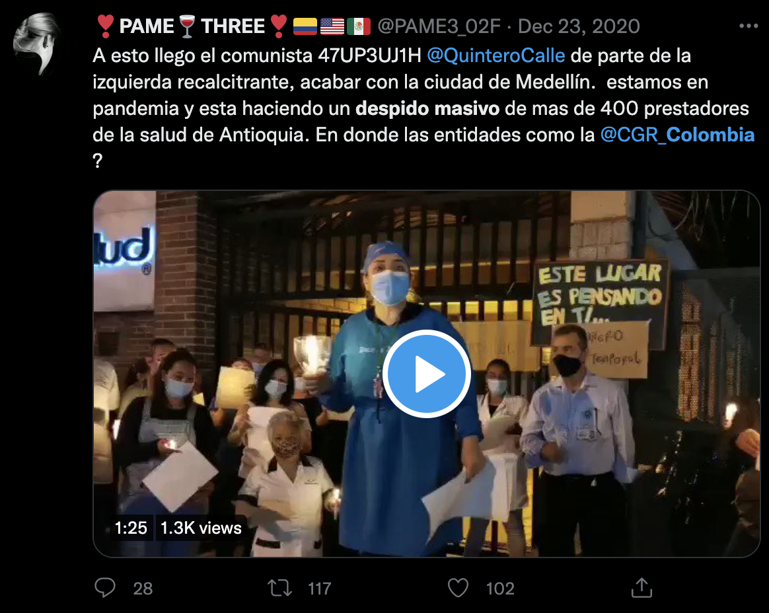
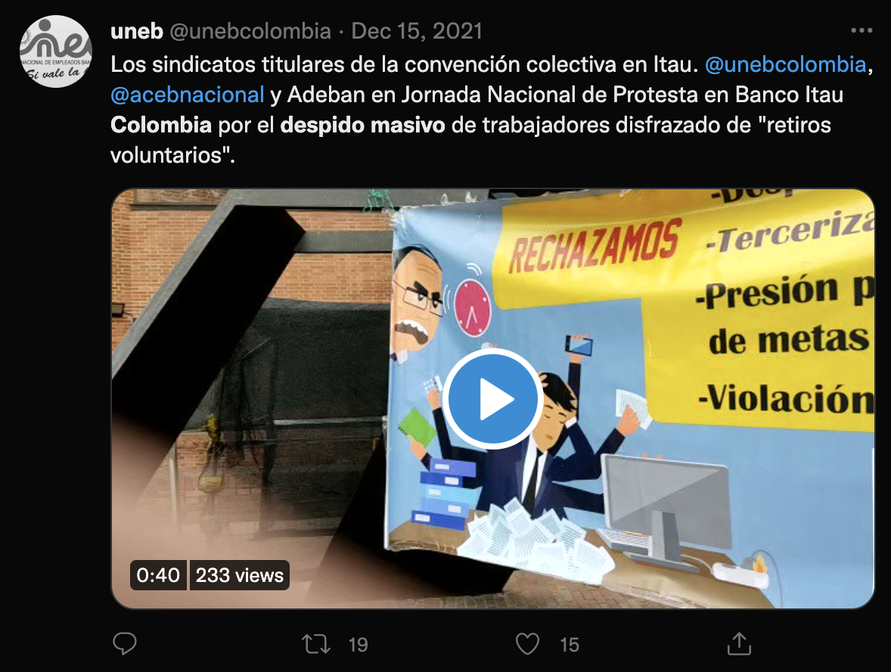
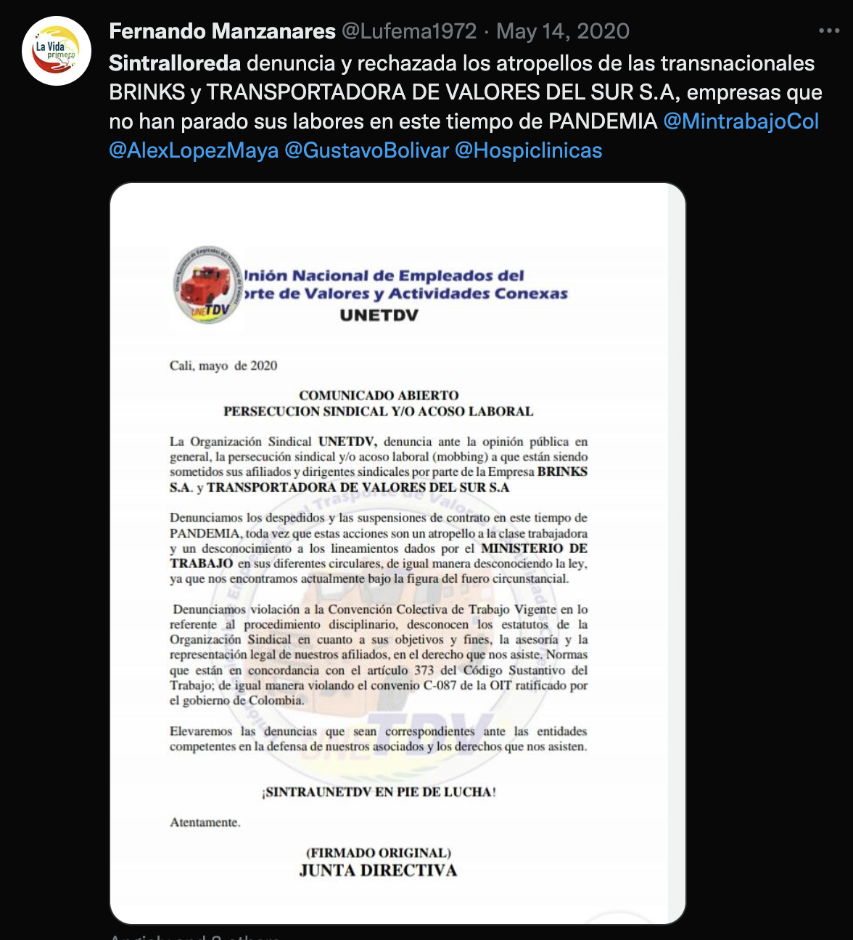
¿Cuál es la importancia de la
agitación y propaganda en redes sociales?
Es un entrenamiento, para los días decisivos donde los patronos sacan las uñas, con las liquidaciones, despidos masivos y atropellos a la convención Colectiva.
Notes:
Puntos claves:
Convengamos que escribir no es sencillo. Especialmente si es un ejercicio en el cual estamos incursionado, seguramente vamos a cometer muchos errores. Así que es una buena práctica de entrenamiento para saber qué funciona, qué no, para ir creciendo nuestra comunidad, para ir dándole voz a la base, para hacer cotidiana la práctica y el ejercicio de una verdadera democracia sindical.

Slide 9

Planificación
Objetivos
Audiencia
Mensajes
Mediciones
Evaluación
Claros, concretos y medibles.
¿Con quién nos estamos comunicando?
Orientaciones proletarias.
Actividades y campañas.
¿Cómo lo hicimos?
Notes:
Tomando como ejemplo el objetivo de preparar para la huelga.
Paso 1. Definir el objetivo.
¿Qué tipo de resultado persigues?
¿Cuál es el cambio que su organización está tratando de lograr en un año? En 5 años?
Son importantes para analizar y definir las cuestiones clave para la construcción de una estrategia de comunicación eficaz. Los elementos necesarios son:
La meta es la visión de largo plazo de la Organización. Por ejemplo: Mejorar las condiciones de trabajo en el sector minero.
Los objetivos son la prioridad a alcanzar en el corto plazo. Por ejemplo, para diciembre de 2022, la Organización obtendrá un incremento salarial del 15% para los trabajadores del sector público.

Slide 10
Planificación
Objetivos políticos
Objetivos de comportamiento
Generar Conciencia
Tener presencia en las redes de otros influenciadores.
Crear una red con sindicatos y organizaciones afines.
Bien común.
Cambios en la política.
Poner en conocimiento problemáticas de la organización.
Dar visibilidad a las problemáticas (prominencia)
Cambiar las actitudes, creencias y comportamientos.
Empoderar a la audiencia.
Cambiar las “normas sociales”
Objetivos
Claros, concretos y medibles.

Slide 11
Planificación
Objetivos
Audiencia
Mensajes
Mediciones
Evaluación
Claros, concretos y medibles.
¿Con quién nos estamos comunicando?
Orientaciones proletarias.
Actividades y campañas.
¿Cómo lo hicimos?
Notes:
Tomando como ejemplo el objetivo de preparar para la huelga.
Paso 2. Audiencia
¿Quiénes son los destinatarios de sus actividades de comunicación?
El público principal es su grupo objetivo y está normalmente en la mejor posición para cambiar las cosas, aunque los miembros de ese público pueden también ser
los más afectados por el problema o por la intervención sugerida.
El público secundario, son personas con influencia sobre miembros del público principal.
Y finalmente público terciario, que son esencialmente los canales orientados de medios de comunicación de masas que alcanzan a gran cantidades personas, pero que pueden ser fundamentales para llegar a los públicos principales – organizaciones aliadas, que tienen influencia sobre un gran número de personas.

Slide 12
Planificación
Objetivos
Audiencia
Mensajes
Mediciones
Evaluación
Claros, concretos y medibles.
¿Con quién nos estamos comunicando?
Orientaciones proletarias.
Actividades y campañas.
¿Cómo lo hicimos?
Notes:
Paso 3. Mensajes y publicaciones
Definir un cronograma de actividades con fechas importantes y campañas que respondan a una lógica de comunicación.
Desarrollar Mensajes Clave acorde a los lineamientos de la organización y su plataforma de lucha; los mensajes deben ser claros y concretos; deben involucrar al público, que sientan que el mensaje va dirigido a ellos) y finalmente Persuasivo (llama a la acción). En lo posible, el mensaje debería estar respaldado por activos de comunicación, como las estadísticas, datos, publicaciones etc.
Dependiendo de los mensajes y el público objetivo, es importante para definir las plataformas digitales que son más relevantes.

Slide 13
Planificación
Objetivos
Audiencia
Mensajes
Mediciones
Evaluación
Claros, concretos y medibles.
¿Con quién nos estamos comunicando?
Orientaciones proletarias.
Actividades y campañas.
¿Cómo lo hicimos?
Notes:
Paso 4. Mediciones
En el nivel tecnológico nos apoyaremos de las métricas de transmisión proporcionadas por las redes sociales. Estas métricas permitirán evaluar la calidad y el alcance de la señal.
En el nivel comunicativo el nivel más básico de evaluación es la medición del alcance, esta medición es útil cuando se piensa en la distribución y ampliación de la comunicación. Sin embargo, existen limitaciones en sólo medir el alcance. Por ejemplo, esta medición no permite conocer si la audiencia ha sido influida por la publicación, o si le ha sido útil.
Para una medición más robusta, se evalua la calidad y utilidad de la comunicación para los espectadores. Los aspectos que contempla la evaluación de la información son: (1) la claridad y precisión, (2) mantenimiento de los lineamientos de la organización y (3) satisfacción y retroalimentación del espectador.
En el último nivel de medición se busca evidencia para demostrar que el producto genera cambios en el comportamiento de los espectadores. Este es el nivel más complejo, y las conclusiones que emerjan serán la línea de base para futuras planificaciones.

Slide 14
Planificación
Objetivos
Audiencia
Mensajes
Mediciones
Evaluación
Claros, concretos y medibles.
¿Con quién nos estamos comunicando?
Orientaciones proletarias.
Actividades y campañas.
¿Cómo lo hicimos?
Notes:
Paso 5. Finalmente, cada estrategia de comunicación debe ser evaluada y medida con el fin de ver la efectividad de la comunicación.
¿Salieron las publicaciones a tiempo y con la audiencia adecuada?
¿Qué se logró con el presupuesto y tiempo?
¿Qué aprendimos del proceso y qué podríamos hacer diferente la próxima vez?

Slide 15
02
Uso de redes sociales
Descripción de uso y percepción

Slide 16
(Fuente: Comisión Redes Sociales IAB Spain)
¿Qué debería cumplir una Red Social?
Ser una Red de contactos
Tener un perfil
Permitir interactuar
Ofrecer funcionalidades sociales para interactuar con contenidos (crear, compartir y/o participar)
Notes:
“En sentido amplio, una Red Social es una estructura social formada por personas o entidades conectadas y
unidas entre sí por algún tipo de relación o interés común. El término se atribuye a los antropólogos británicos
Alfred Radcliffe-Brown y John Barnes”
(Fuente: Antropólogos británicos: Alfred Radcliffe-Brown y John Barnes))
“Podemos definir las Redes Sociales on-line como estructuras sociales compuestas por un grupo de personas
que comparten un interés común, relación o actividad a través de Internet, donde tienen lugar los encuentros
sociales y se muestran las preferencias de consumo de información mediante la comunicación en tiempo real,
aunque también puede darse la comunicación diferida”
(Fuente: Monográfico: Redes Sociales, Isabel ponde-k idatzia))
“Plataforma digital de comunicación global que pone en contacto a gran número de usuarios”
((Real Academia Española, 2016)

Slide 17
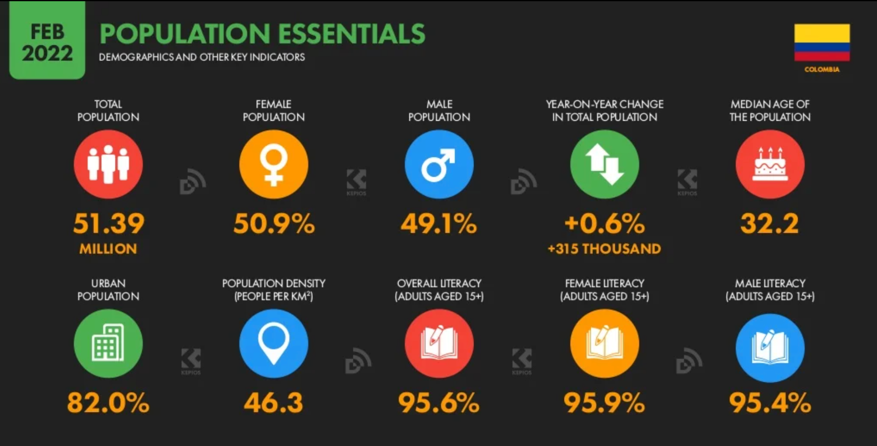
Kemp Simon, DIGITAL 2022: COLOMBIA, Data Reportal. https://datareportal.com/reports/digital-2022-colombia

Slide 18
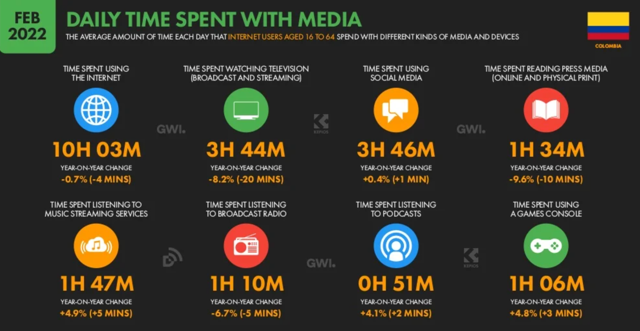
Kemp Simon, DIGITAL 2022: COLOMBIA, Data Reportal. https://datareportal.com/reports/digital-2022-colombia

Slide 19
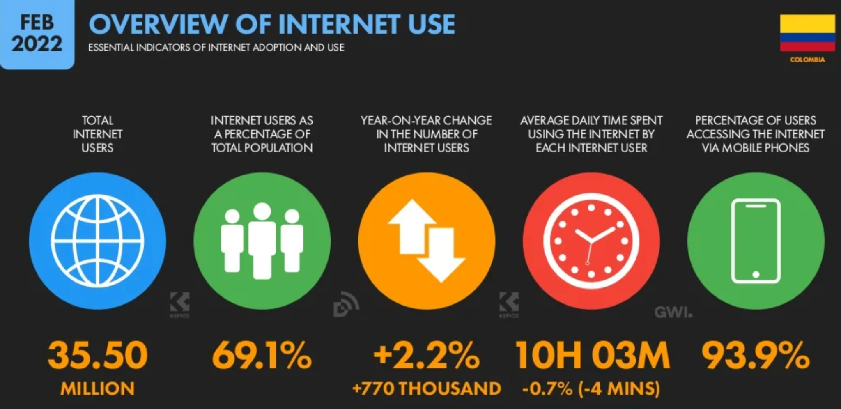
Kemp Simon, DIGITAL 2022: COLOMBIA, Data Reportal. https://datareportal.com/reports/digital-2022-colombia

Slide 20
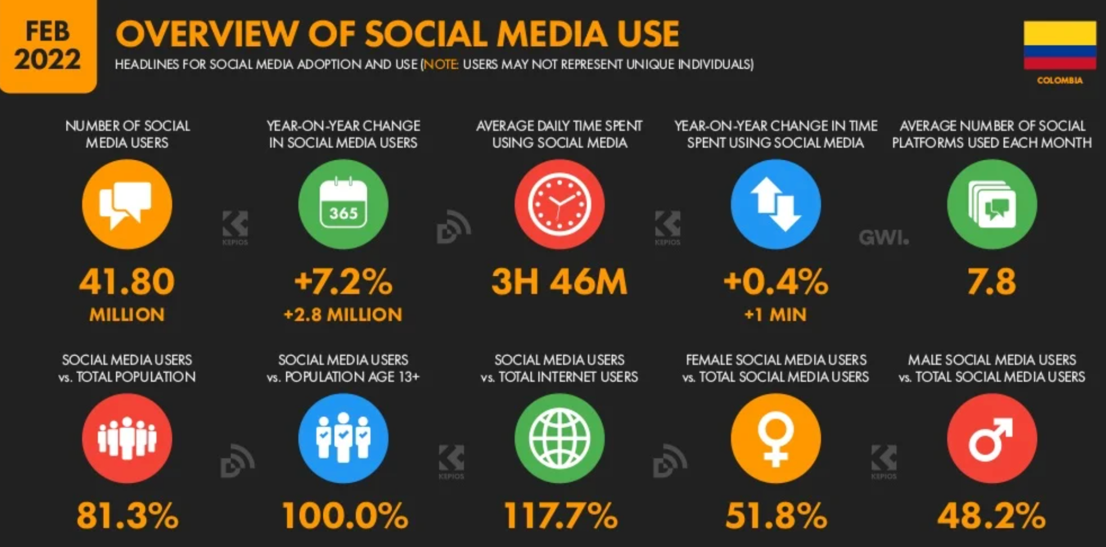
Kemp Simon, DIGITAL 2022: COLOMBIA, Data Reportal. https://datareportal.com/reports/digital-2022-colombia

Slide 21
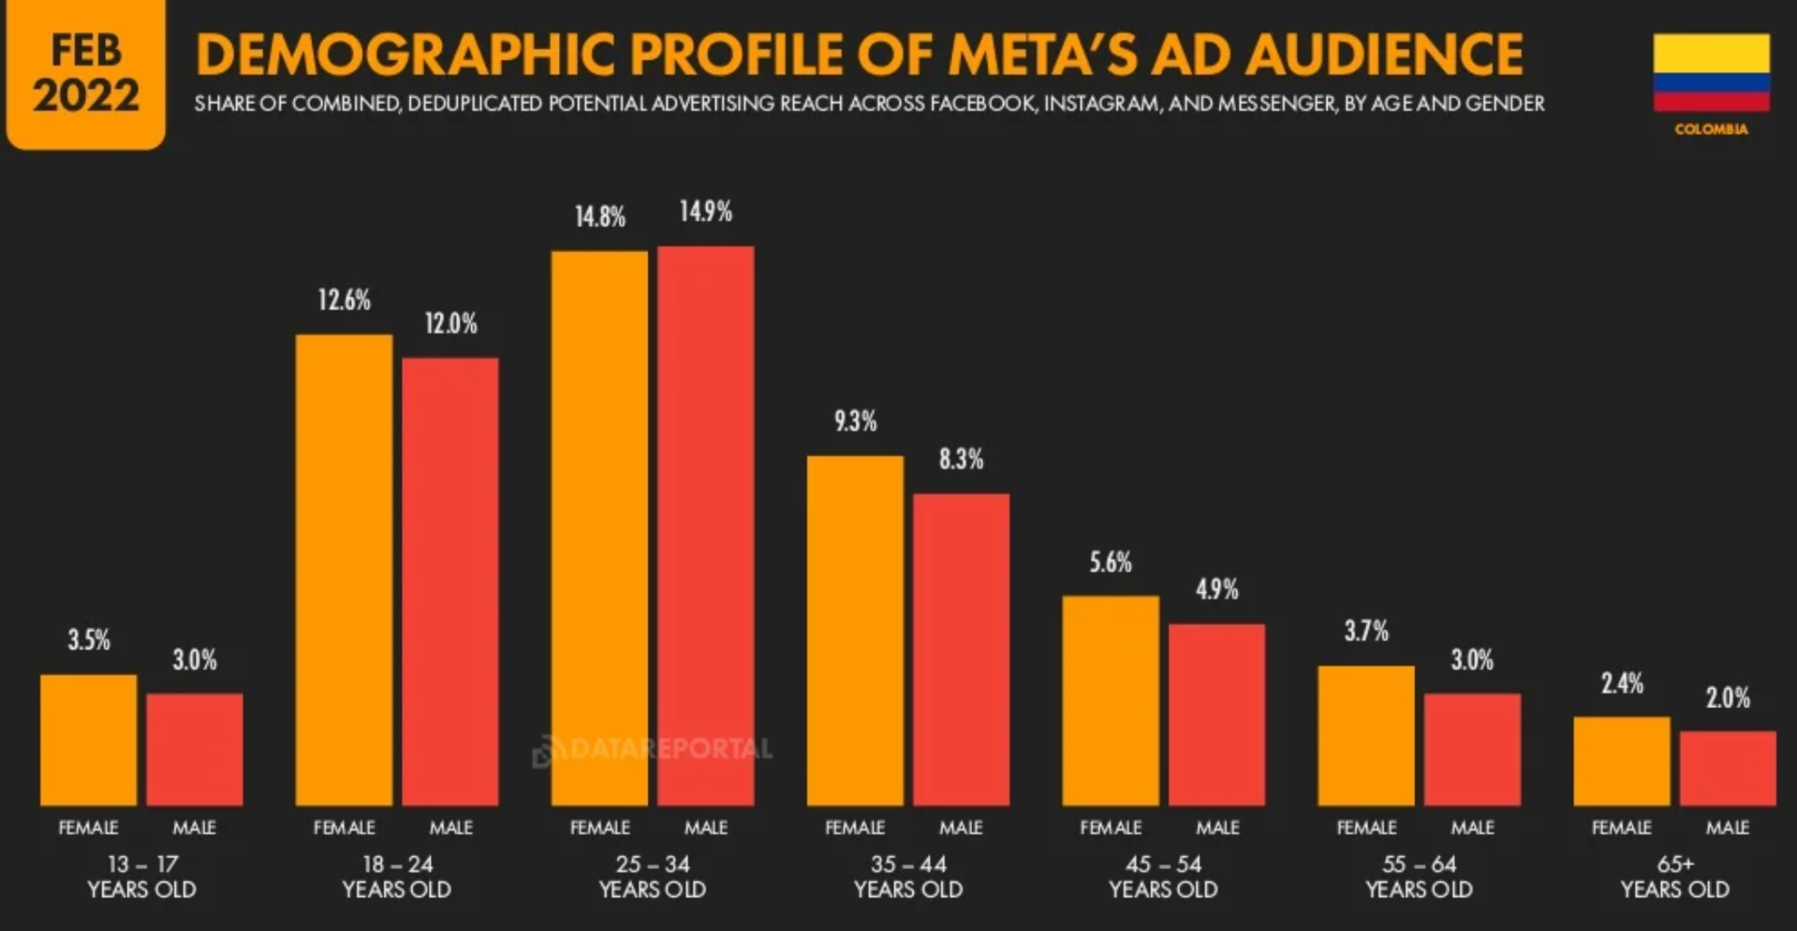
Kemp Simon, DIGITAL 2022: COLOMBIA, Data Reportal. https://datareportal.com/reports/digital-2022-colombia

Slide 22
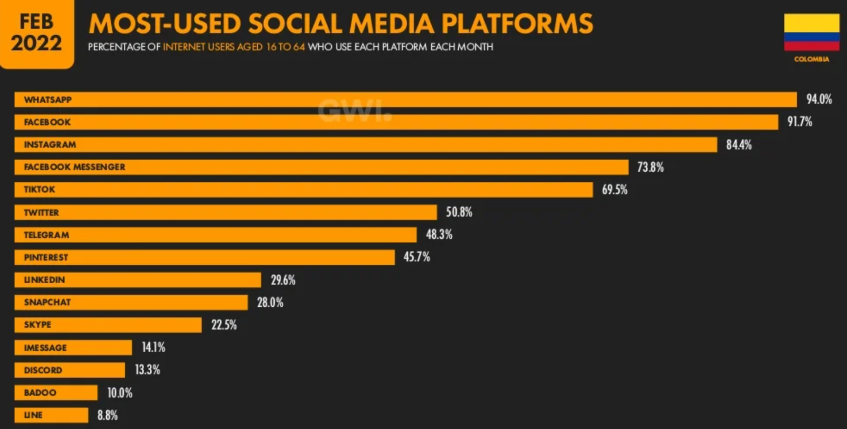
Kemp Simon, DIGITAL 2022: COLOMBIA, Data Reportal. https://datareportal.com/reports/digital-2022-colombia

Slide 23

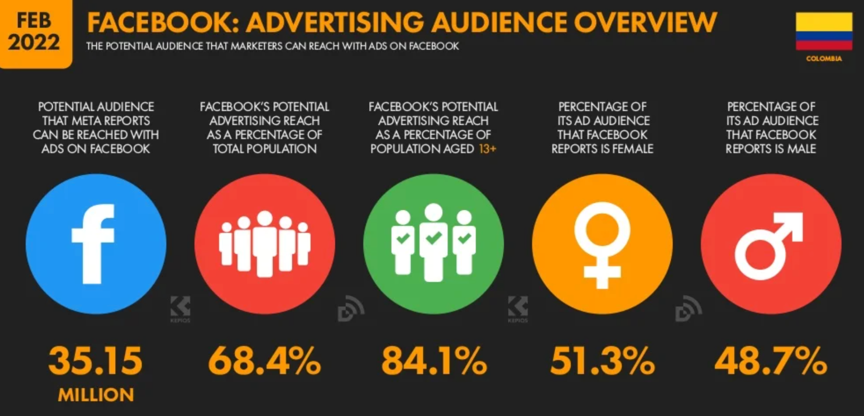
Percepción de las redes sociales
¿Cómo definirías esta red social en una palabra?
Uso de la red social
Kemp Simon, DIGITAL 2022: COLOMBIA, Data Reportal. https://datareportal.com/reports/digital-2022-colombia
Elogia y Epsilon Technologies, Estudio de redes sociales 2022. https://iabspain.es/estudio/estudio-de-redes-sociales-2022

Slide 24
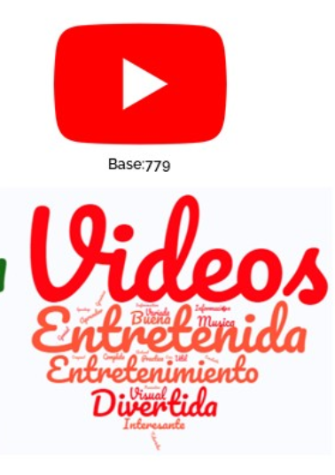
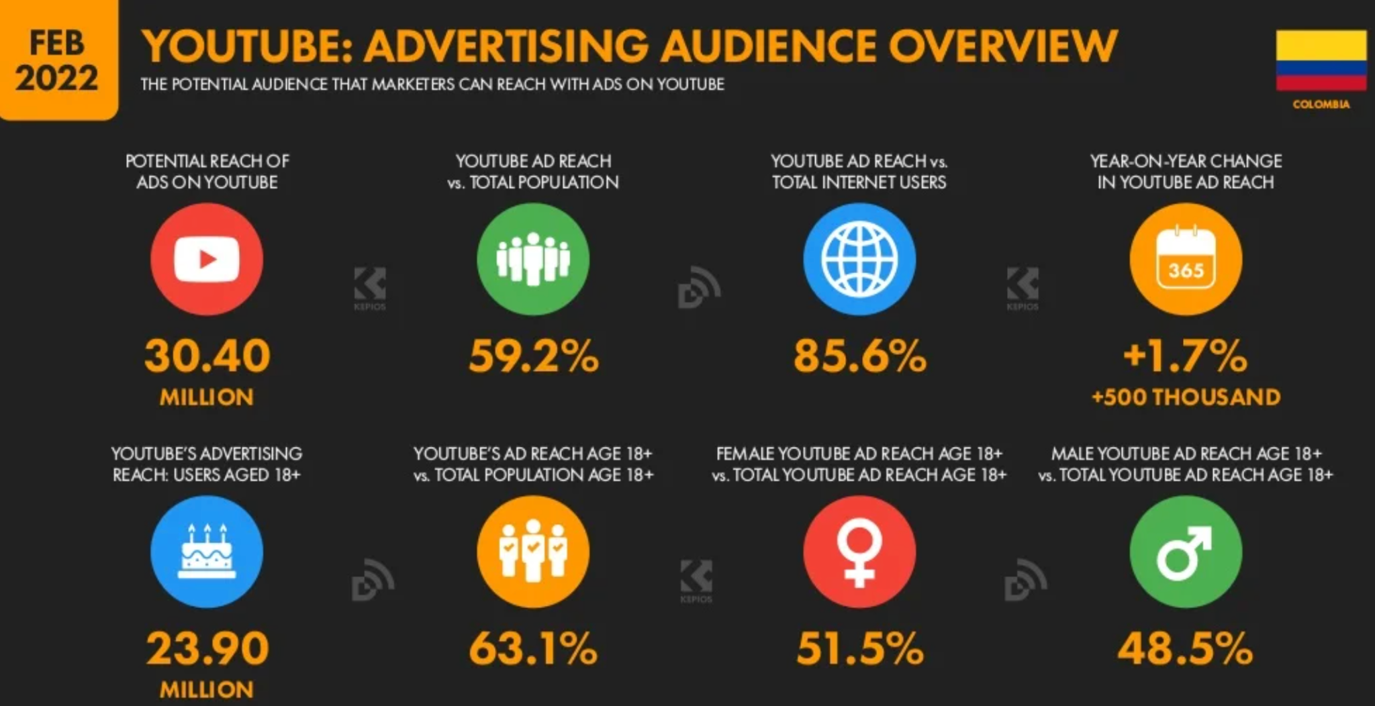
Percepción de las redes sociales
¿Cómo definirías esta red social en una palabra?
Uso de la red social
Kemp Simon, DIGITAL 2022: COLOMBIA, Data Reportal. https://datareportal.com/reports/digital-2022-colombia
Elogia y Epsilon Technologies, Estudio de redes sociales 2022. https://iabspain.es/estudio/estudio-de-redes-sociales-2022

Slide 25
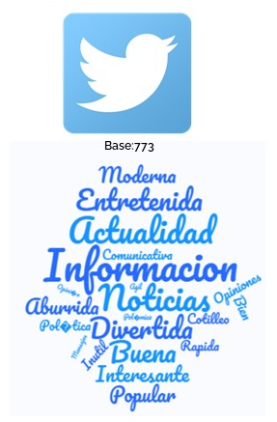
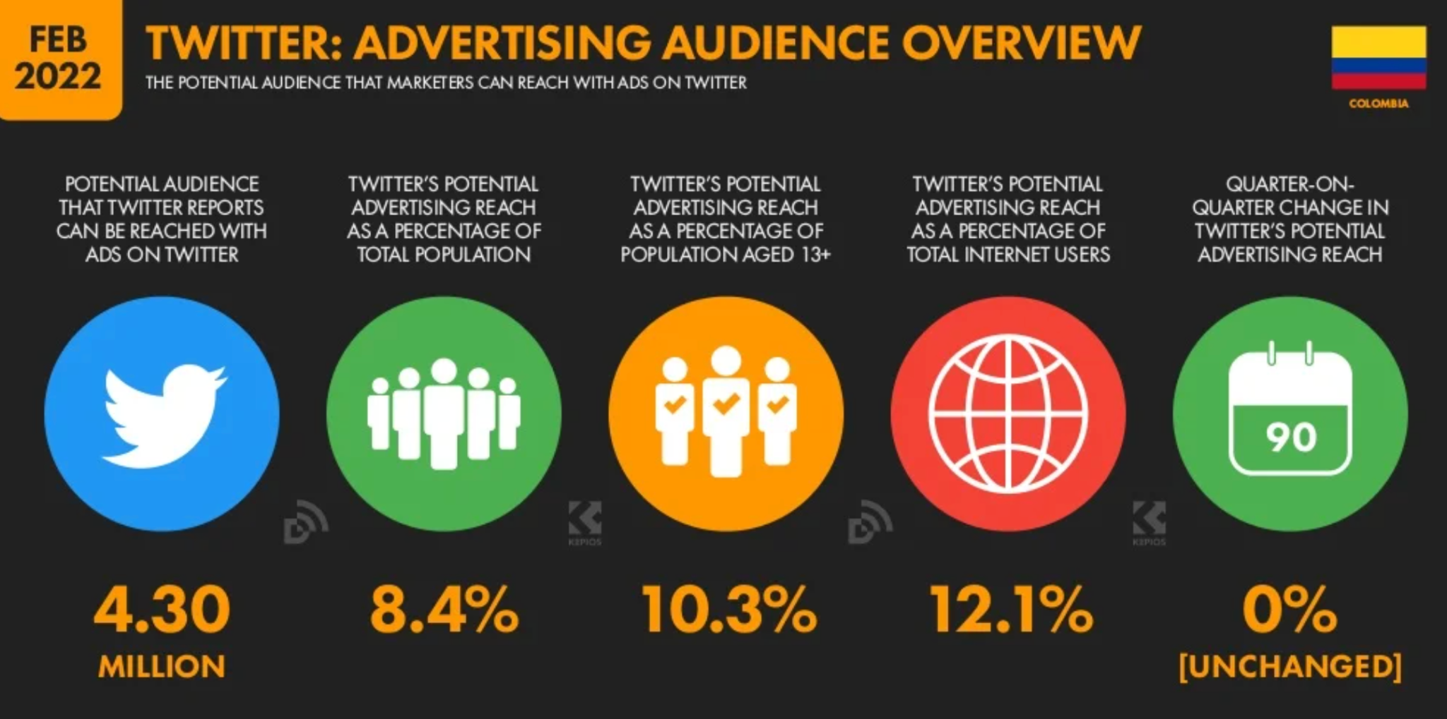
Percepción de las redes sociales
¿Cómo definirías esta red social en una palabra?
Uso de la red social
Kemp Simon, DIGITAL 2022: COLOMBIA, Data Reportal. https://datareportal.com/reports/digital-2022-colombia
Elogia y Epsilon Technologies, Estudio de redes sociales 2022. https://iabspain.es/estudio/estudio-de-redes-sociales-2022

Slide 26

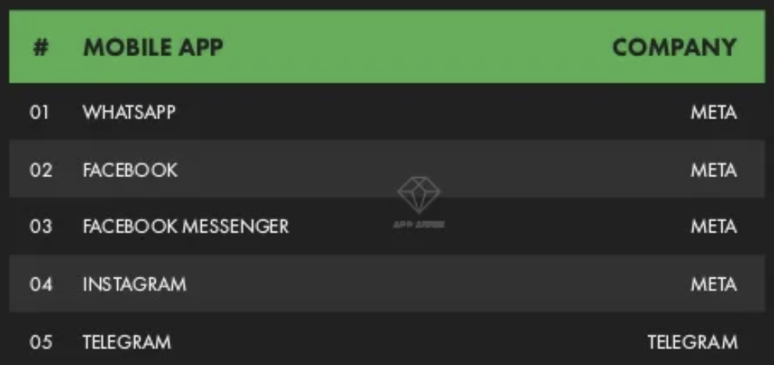
Percepción de las redes sociales
¿Cómo definirías esta red social en una palabra?
Uso de la red social
Kemp Simon, DIGITAL 2022: COLOMBIA, Data Reportal. https://datareportal.com/reports/digital-2022-colombia
Elogia y Epsilon Technologies, Estudio de redes sociales 2022. https://iabspain.es/estudio/estudio-de-redes-sociales-2022

Slide 27
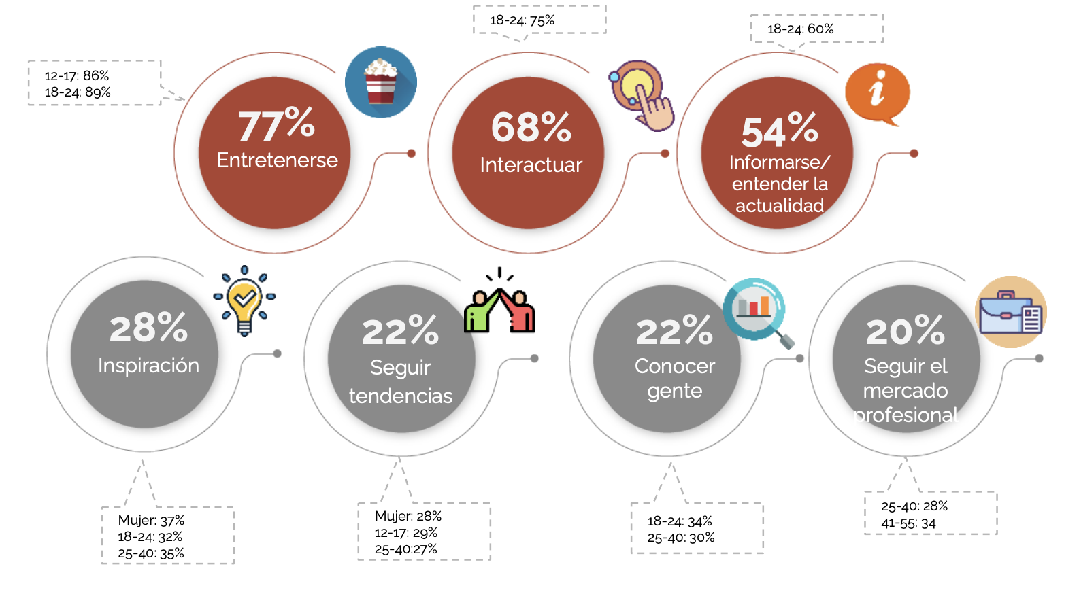
¿Por qué usa las redes sociales?
Percepción de las redes sociales
● Entretenerse, interactuar e informarse son los tres motivos principales para usar las redes sociales.
● Las mujeres usan más las redes para inspirarse y seguir tendencias.
● Por tramos de edad, los usuarios de 18 a 40 años destacan en la mayoría de usos, especialmente por el uso de redes para inspirarse, informarse y seguir tendencias
Elogia y Epsilon Technologies, Estudio de redes sociales 2022.
https://iabspain.es/estudio/estudio-de-redes-sociales-2022

Slide 28
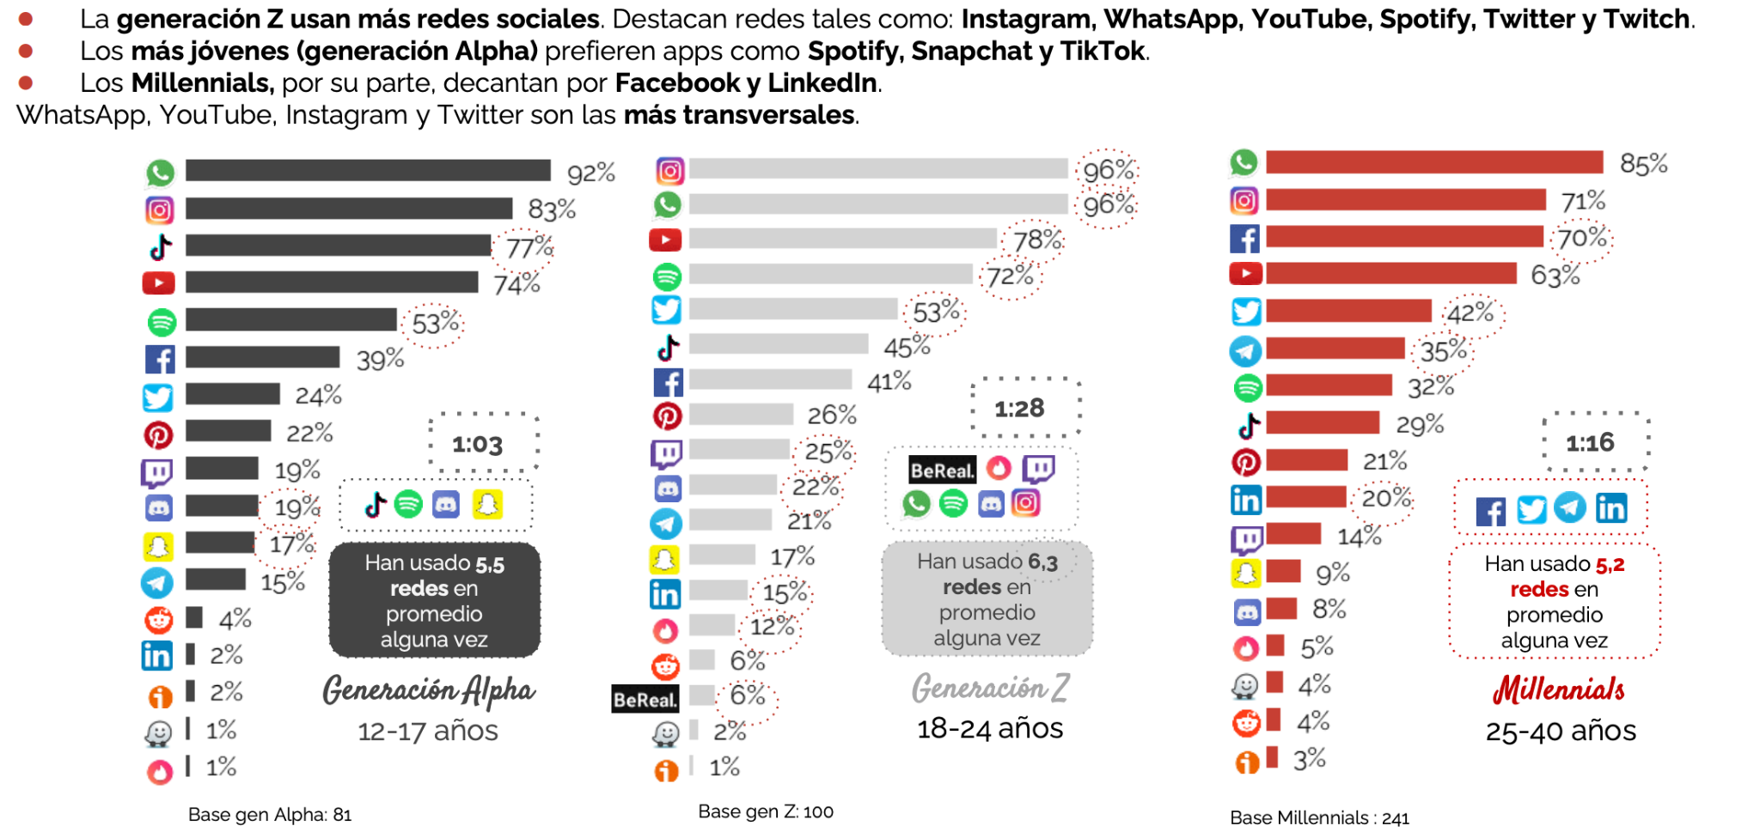
Uso de las redes sociales
Elogia y Epsilon Technologies, Estudio de redes sociales 2022.
https://iabspain.es/estudio/estudio-de-redes-sociales-2022

Slide 29
03
Ejemplos de activismo virtual
Organizaciones sociales y sindicatos en las redes

Slide 30
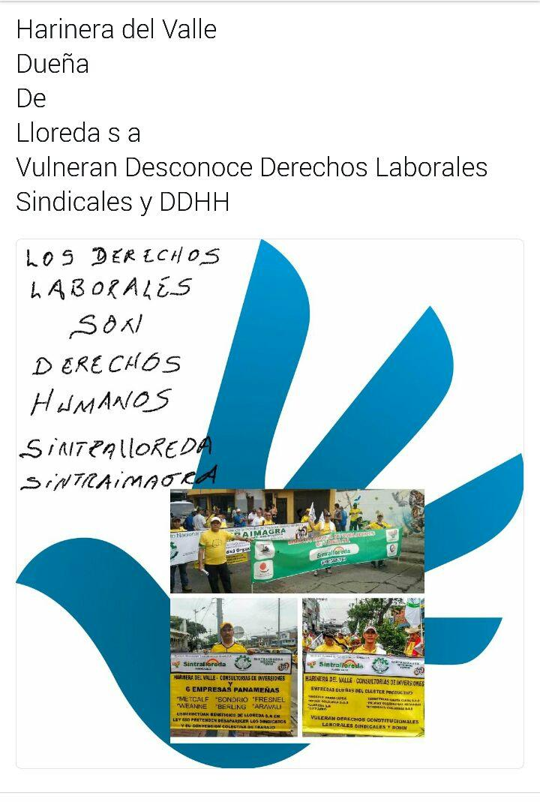

Negociación Colectiva de Trabajo
Ejemplo trabajadores de Lloreda.
Notes:
Puntos claves
Solidaridad de organizaciones sindicales nacionales e internacionales.
Visibilización de la estrategia de los patrones para socavar el movimiento. Poner al frente a los directos responsables y empresarios con argumentos.
Comunicar a la base cada uno de los pasos que se den.

Slide 31

Efemérides recuperando la historia del movimiento
Conmemoración del natalicio de sindicalista.
Notes:
Puntos claves
Es importante recuperar nuestra historia, porque los explotadores la escriben a su conveniencia. Hay un enorme esfuerzo de querer borrar o tergiversar lo que ganó el proletariado al calor de la lucha

Slide 32
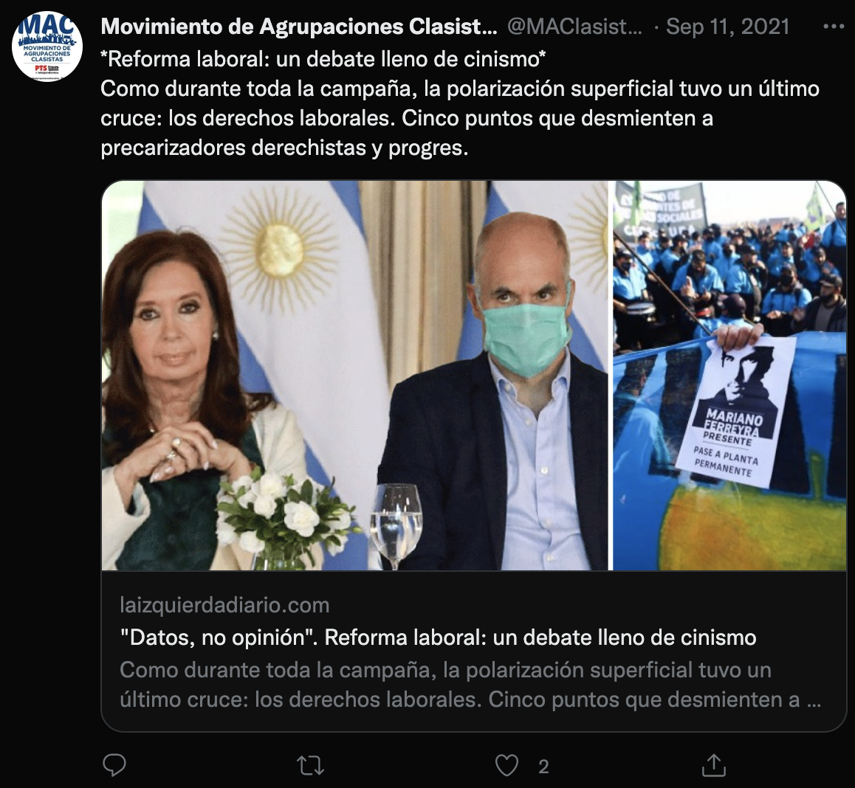
Contenido político
Denuncia sobre la reforma laboral
Notes:
Puntos claves
Señalar los enemigos de la clase proletaria con consignas claras y contundentes: “Los hijos políticos del uribismo”, “ Tecnócratas que son gerentes de las grandes empresas y no defienden los derechos de los trabajadores”
Rechazo a las formas políticas de la democracia burguesa, con alianzas cuestionadas con los políticos de siempre para tener “gobernabilidad”
Luchar y acompañar a todas las causas populares: los derechos lgbti, la lucha contra el racismo, los derechos de las mujeres, etc. Todas estas luchas encierran el mismo objetivo que es acabar la explotación en todas sus formas.
¿Qué izquierda necesitamos para enfrentar la crisis que se viene? La renovación es clave en este sentido. Necesitamos que nuevas generaciones de trabajadores ingresen a la vida política para construir una verdadera izquierda que haga frente a la maquinaria capitalista. Hay que fortalecer las bases para luchar por los reclamos de los trabajadores y prepararnos para construir una fuerza social que pese en la vida política nacional.

Slide 33
04
Monitoreo de campañas
Ejemplo de monitoreo en Facebook y Youtube

Slide 34

Manos a la obra

Slide 35

Gracias
¿Preguntas Finales?

